Slide 1
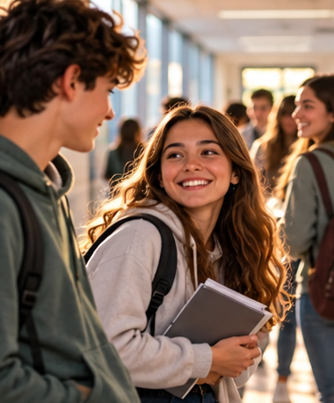
SESIÓN 01 · PEQUEÑOS GESTOS
SONREÍR
Tu actitud también
contagia
No siempre podemos cambiar lo que nos pasa. Sí podemos decidir cómo tratamos a los demás.
Una sonrisa sincera abre puertas.
Escuchar sin interrumpir también es cuidar.
PARA PENSAR
¿Qué pequeño gesto ha mejorado alguna vez tu día?
HOY · Saluda e incluye a alguien con quien apenas hablas.
01 / 08

Slide 2
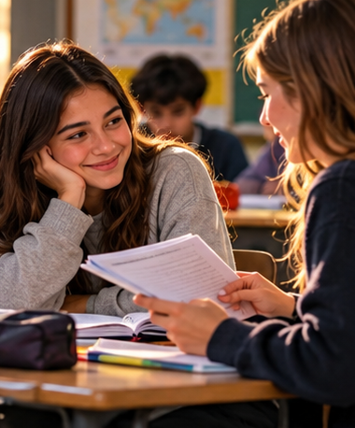
SESIÓN 01 · PEQUEÑOS GESTOS
AGRADECER
Que no se vuelva
invisible lo bueno
Decir «gracias» es reconocer que nadie llega a todo por sí solo.
Piensa en alguien que te ayuda sin pedir nada.
Agradece un hecho concreto, no por compromiso.
PARA PENSAR
¿Damos por supuesto el esfuerzo de otras personas?
RETO · Da tres gracias sinceras y explica el motivo.
02 / 08

Slide 3
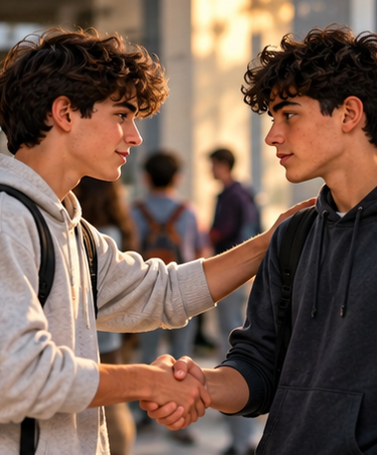
SESIÓN 02 · PEQUEÑOS GESTOS
PEDIR PERDÓN
Perdonar no es
fingir que no pasó
La confianza se recupera con hechos; una disculpa sincera reconoce el daño.
RECONOZCO lo que hice, sin excusas.
REPARO el daño, si es posible.
CAMBIO mi comportamiento.
PARA PENSAR
¿Qué cuesta más: pedir perdón o cambiar de verdad?
PIENSA · ¿Hay algo que puedas reparar esta semana?
03 / 08

Slide 4
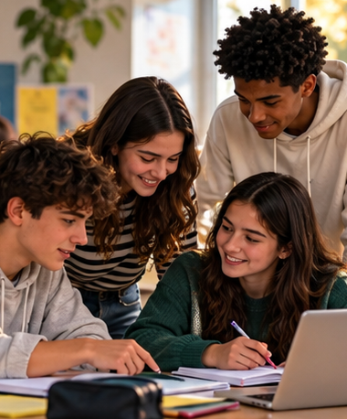
SESIÓN 02 · PEQUEÑOS GESTOS
AYUDAR Y COMPARTIR
No dejes a nadie
fuera del grupo
Compartir no es solo prestar cosas: también es dedicar tiempo, escuchar e incluir.
Ayuda sin hacer sentir inferior a nadie.
Comparte apuntes, ideas o tu tiempo.
Detecta a quien suele quedarse al margen.
PARA PENSAR
¿Qué cambia cuando alguien decide incluirte?
24 HORAS · Un gesto útil, discreto y sin esperar aplausos.
04 / 08

Slide 5
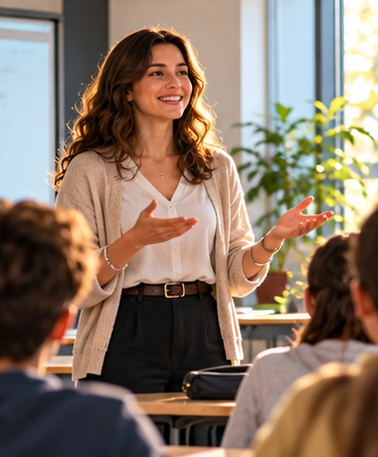
SESIÓN 03 · DÍA DEL DOCENTE
EL VALOR DE ENSEÑAR
Detrás de cada clase
hay mucho más
Educar es enseñar contenidos, pero también acompañar, escuchar, orientar y confiar.
Preparar, explicar de otra forma, corregir.
Dar una oportunidad cuando cuesta avanzar.
PARA PENSAR
¿Qué te ha enseñado un docente fuera de un examen?
RECUERDA · Una frase o gesto de un profesor que te marcó.
05 / 08

Slide 6
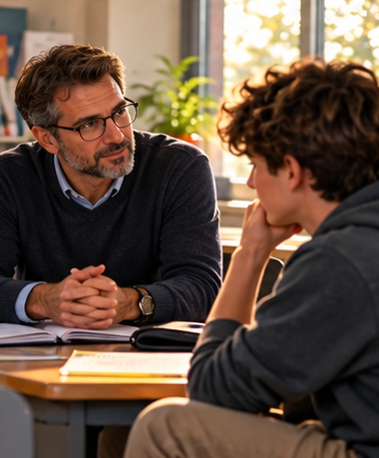
SESIÓN 03 · DÍA DEL DOCENTE
RESPONSABILIDAD COMPARTIDA
Aprender es
cosa de dos
El respeto y el buen ambiente se construyen entre profesorado y alumnado.
La paciencia del docente importa.
Tu atención, esfuerzo y respeto también.
PARA PENSAR
¿Qué podemos hacer como alumnado para mejorar las clases?
MINIACTIVIDAD · Escribe tres líneas de agradecimiento real.
06 / 08

Slide 7
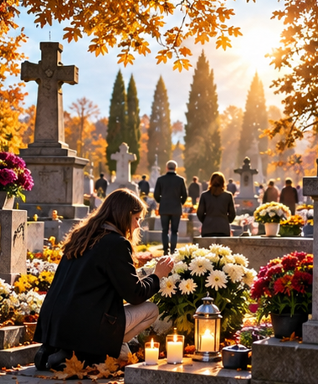
SESIÓN 04 · TODOS LOS SANTOS
1 Y 2 DE NOVIEMBRE
Recordar también
es una forma de amar
El 1 de noviembre se celebra Todos los Santos. El 2, los Fieles Difuntos.
En España muchas familias llevan flores al cementerio.
Recordamos a quienes dejaron huella en nuestra vida.
PARA PENSAR
¿Qué valores te gustaría que otros recordaran de ti?
GESTO · Recuerda con gratitud a alguien importante para ti.
07 / 08

Slide 8
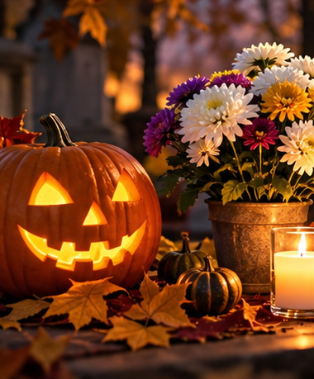
SESIÓN 04 · HALLOWEEN Y TRADICIÓN
DOS FORMAS DIFERENTES
¿Halloween o
Todos los Santos?
Podemos conocer ambas tradiciones sin enfrentarlas ni ridiculizarlas.
31 OCT · Halloween: disfraces, misterio y diversión de origen celta, popularizado en el mundo anglosajón.
1 NOV · Todos los Santos: celebración cristiana de quienes vivieron la santidad.
2 NOV · Fieles Difuntos: recuerdo y oración por quienes han fallecido.
PARA PENSAR
¿Cómo disfrutamos de una fiesta sin olvidar nuestras raíces?
CIERRE · Celebrar, recordar y respetar pueden convivir.
08 / 08

